Slide 1
中間発表
マルチメディア情報検索
B1
伊藤光太郎
伊藤広樹
林田和磨
平尾礼央

Slide 2
テーマ説明
画像認識
データベース（学習するための画像）20人×10枚
クエリ（質問に使う画像）５８枚
クエリの画像から任意の画像をプログラムに実装し,そのクエリ画像の人物がデータベース画像のどの人物に相当するのかを検出する.
データベース画像、クエリ画像を入力する際にそれぞれの特徴量を抽出する.

Slide 3
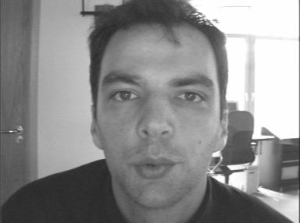
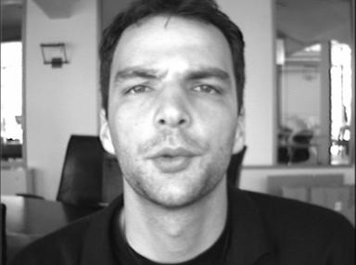
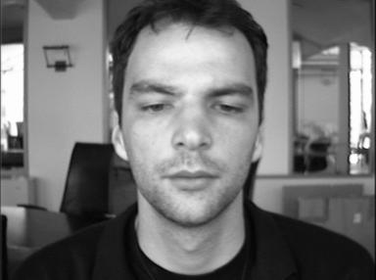
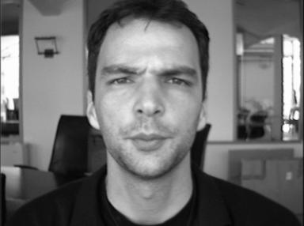
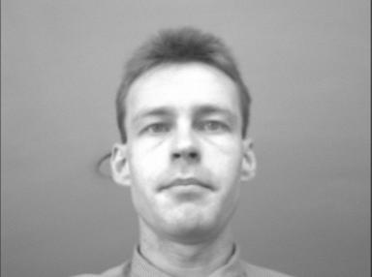
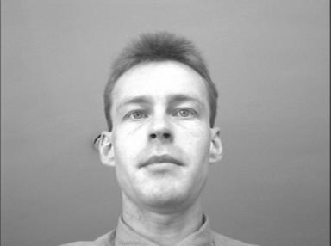
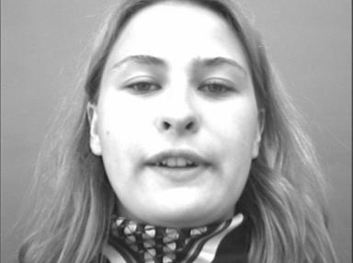
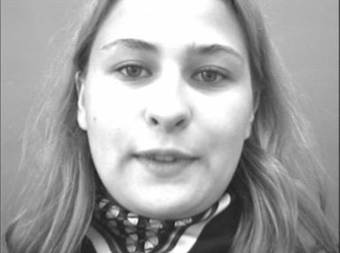
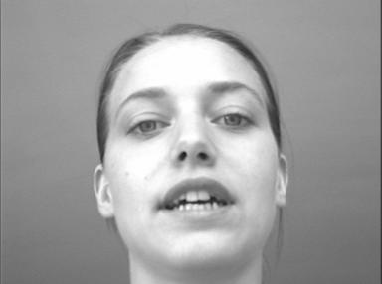
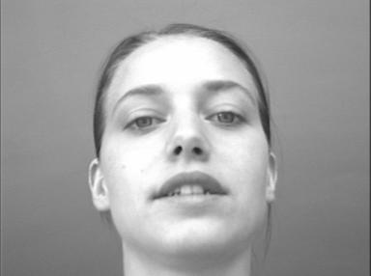
クエリ画像５８枚のうちの任意画像（入力）
出力結果
誰ですか！！？？
分類、分類・・・
お巡りさん、この人です
データベース画像 20人×10枚
・・・・・
・・・・
・・・
・・・・・・・・・・・・・・・

Slide 4
認識アルゴリズム（検出方法）
K-近傍法
部分空間法
DCT変換（空間周波数成分）

Slide 5
K-近傍法

Slide 6
部分空間法

Slide 7
DCT変換（空間周波数成分）

Slide 8
今後の課題
画像認識の精度を上げる
GUIの作成・実装
Error検出動作の確認

